Slide 1
KAPITEL 6 Simulationsbaseret Value at Risk

Slide 2
Indhold
Hvorfor simulationsbaseret VaR?
Eksempel på beregning af historisk simulationsbaseret VaR
Vægtning af data
Expected shortfall
Monte Carlo VaR

Slide 3
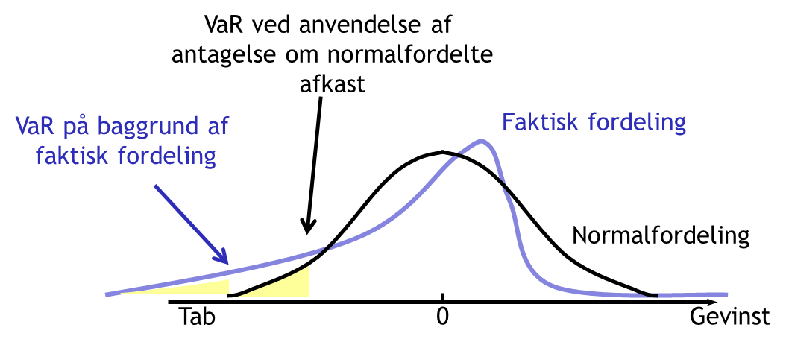
Hvorfor simulationsbaseret VaR?

Slide 4
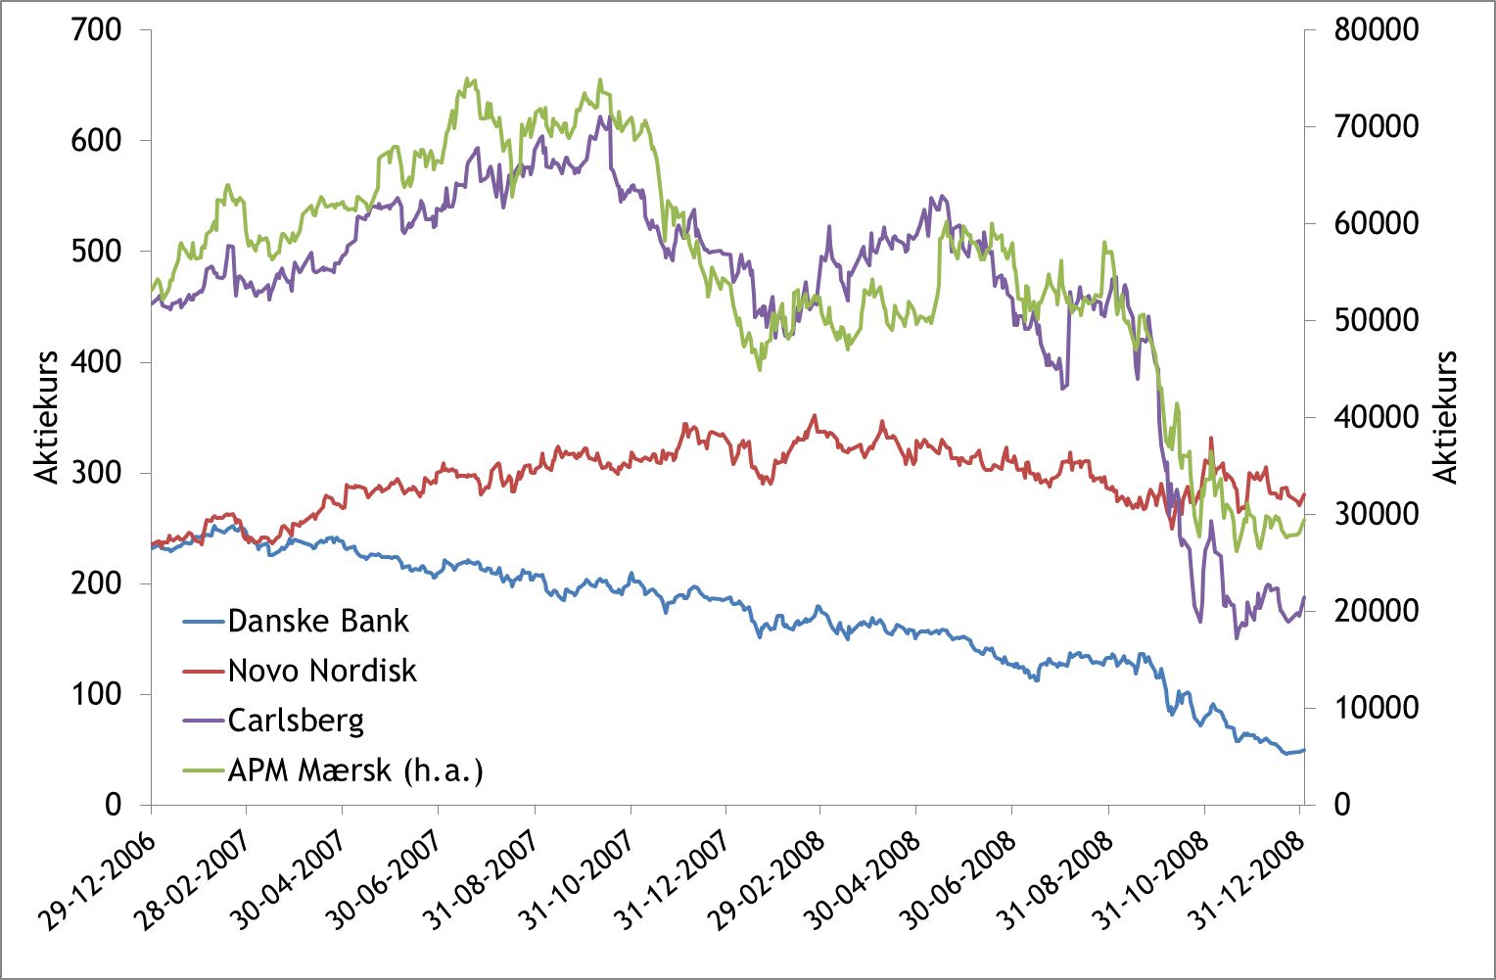
Eksempel: Portefølje af fire aktier

Slide 5

Eksempel, beregning af afkast
Afkast den 29-12-2006: 1,40%
$25m∙\left(1+1,20\%\right)+25m∙\left(1+1,28\%\right)+25m∙\left(1+2,07\%\right)+25m∙\left(1+1,07\%\right)=$ 101,40 millioner

Slide 6
Eksempel, fastsættelse af VaR

Slide 7
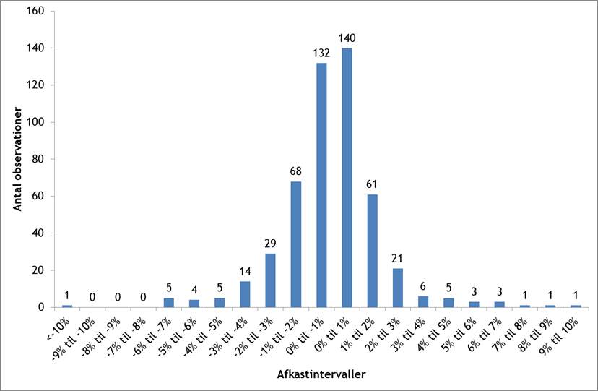
Eksempel, fordelingen

Slide 8
Eksempel, VaR den 22. september 2008
VaR er markant lavere selv om vi står i orkanens øje – hvorfor?

Slide 9
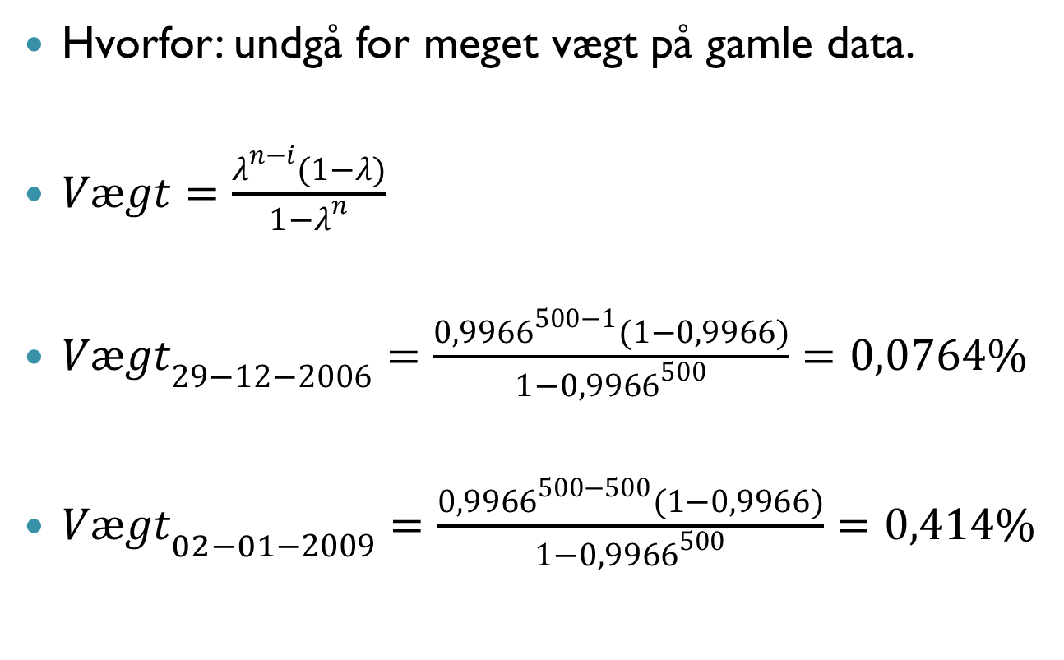
Vægtning af data
Hvorfor: undgå for meget vægt på gamle data.
$Vægt=\frac{λ^{n−i}(1−λ)}{1−λ^{n}}$
${Vægt}_{29−12−2006}=\frac{{0,9966}^{500−1}(1−0,9966)}{1−{0,9966}^{500}}=0,0764\%$
${Vægt}_{02−01−2009}=\frac{{0,9966}^{500−500}(1−0,9966)}{1−{0,9966}^{500}}=0,414\%$

Slide 10
Vægtet VaR
Hvorfor bliver VaR større?

Slide 11
Bootstrapping
Simulering af porteføljeværdi over 10 dage
I praksis simuleres på risikofaktorer (aktieindeks, nulkuponrenter, valuta mm) og positionerne mappes til disse

Slide 12
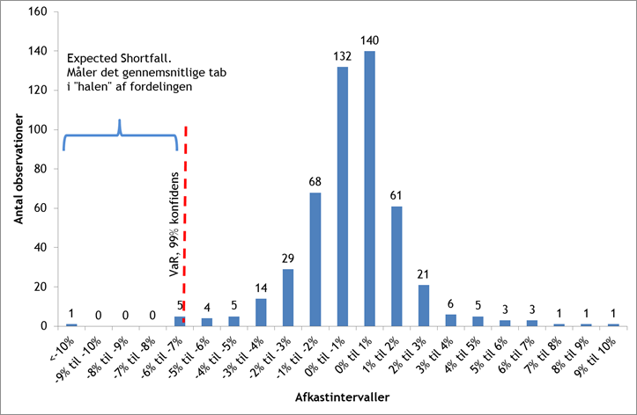
Expected Shortfall
Hvad taber vi i halen af fordelingen?

Slide 13
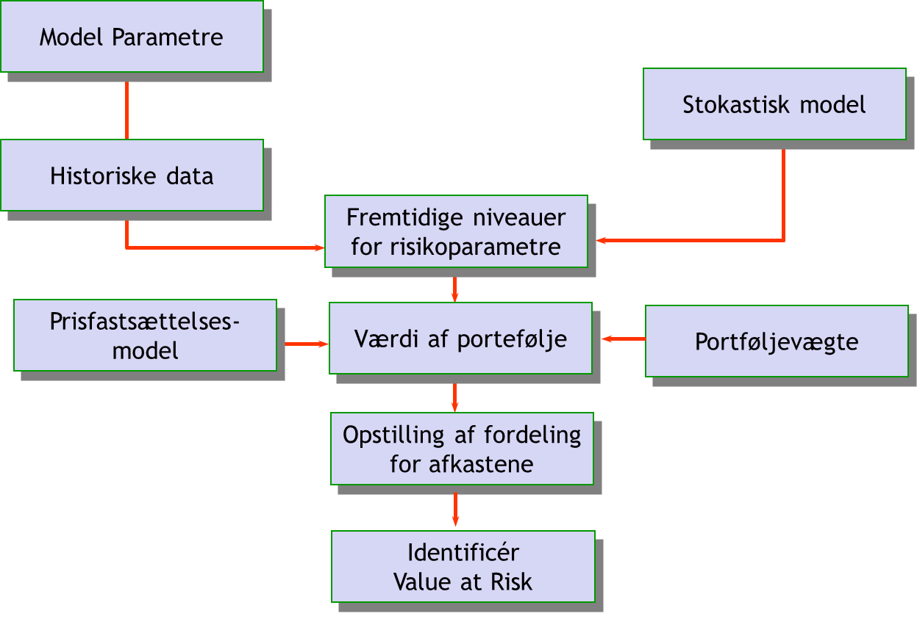
Monte Carlo Simulation
Ved Monte Carlo Simulation konstrueres afkast-scenarierne på baggrund af data for volatiliteter og korrelationer

Slide 14
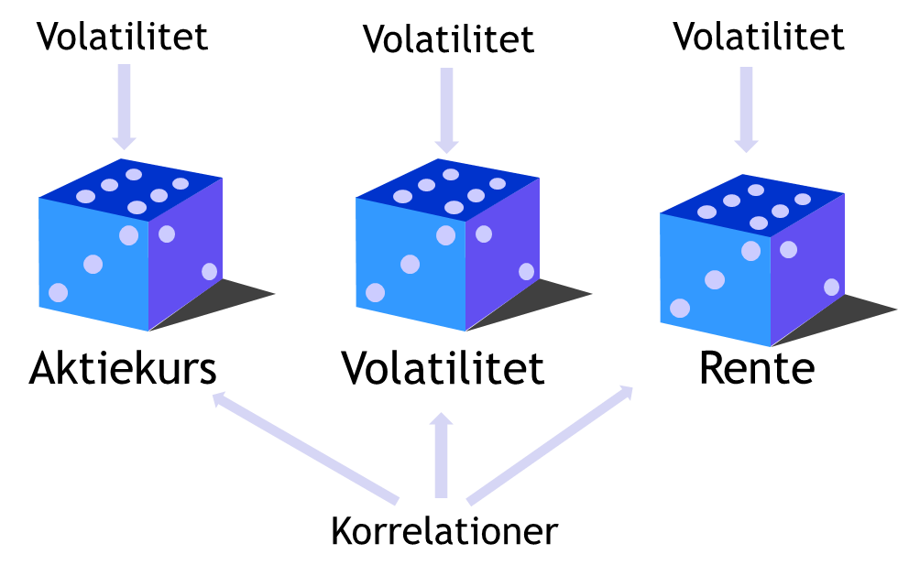
Monte Carlo Simulation
Spil med subjektive terninger

Slide 15
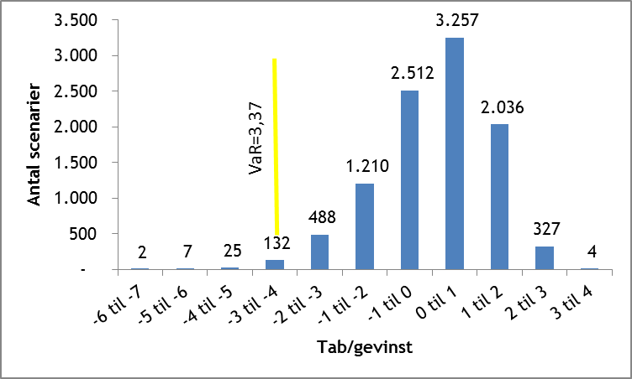
Monte Carlo Simulation
Fordelingen

Slide 16
Tjek spørgsmål – 1
Hvad er fordele og ulemper ved simulationsbaseret VaR sammenlignet med delta normal VaR?
Forklar forskellen på historisk simulationsbaseret VaR og monte carlo simulation
Hvad er expected short fall?
Forklar de enkelte skridt i beregningen af historisk simulationsbaseret VaR

Slide 17
Tjek spørgsmål - 2
Hvorfor anvendes vægte?
Hvad er idéen med bootstrapping?
Forklar de enkelte skridt i beregningen af monte carlo VaR

